Slide 1



WEBINAR
TERRE E ROCCE DA SCAVO
DPR 13 giugno 2017, n. 120, Riordino e semplificazione della disciplina sulla gestione delle terre e rocce d a scavo
Linee guida SNPA 2019
Contatti:
Dr. Geol. Dario Zulberti
Cell. 333 72 60 000
www.zulberti.eu
d.zulberti@zulberti.eu
Trento – Aprile 2020

Slide 2
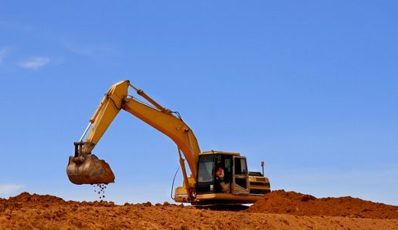

CONTENUTI
Dpr 120/2017 (schema)
Novità Normative
  Linee Guida SNPA
Definizioni fondamentali
  Rifiuto – Sottoprodotto – Non rifiuto
  Riporto
  Normale pratica industriale – Trattamento a calce
Dpr 120/2017 (sviluppo)
  Regole comuni
  Cantieri di piccole dimensioni
  Controlli
  TeR gestite come rifiuti

Slide 3
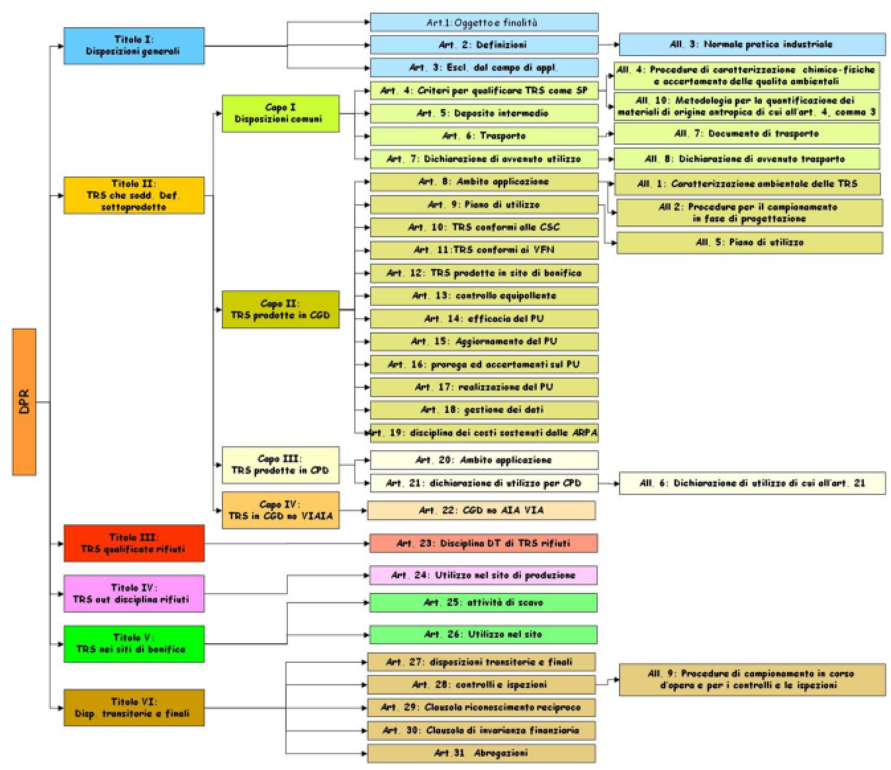
Dpr 120/2017 - schema
SNPA 2019

Slide 4

NOVITA’ NORMATIVE – Linee guida SNPA
SNPA
Il Parlamento, a larghissima maggioranza, ha varato definitivamente nel maggio del 2016, la legge 28 giugno 2016, n. 132 “Istituzione del Sistema nazionale a rete per la protezione dell’ambiente e disciplina dell’Istituto superiore per la protezione e la ricerca ambientale.
21 Agenzie Regionali (ARPA) e Provinciali (APPA), oltre a ISPRA
GdL n. 8 “Terre e rocce da scavo”
Istituito nell’ambito del programma triennale 2014-2016
A febbraio 2015 ha sospeso i lavori in attesa dell’emanazione delle disposizioni di riordino e di semplificazione della materia
A settembre 2017 ha ripreso i lavori dopo l’emanazione del DPR 120/2017

Slide 5

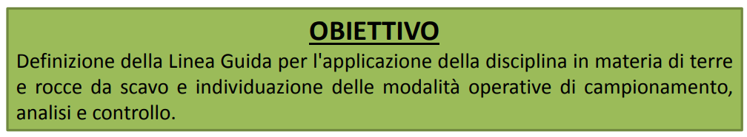
NOVITA’ NORMATIVE – Linee guida SNPA
Le linee guida SNPA
Il 9 maggio 2019 il Consiglio del Sistema nazionale protezione ambiente
(Ispra + Arpa) ha approvato le "Linee guida per l'applicazione della normativa sulla gestione delle terre e rocce da scavo ".
Il provvedimento, in particolare, si occupa di:
analizzare il Dpr e individuare le criticità operative;
definire un approccio comune con particolare riferimento ai compiti di monitoraggio e controllo del sistema nazionale protezione ambiente (Snpa);
individuare dei criteri comuni per la programmazione annuale delle ispezioni, dei controlli, dei prelievi e delle verifiche delle Arpa.

Slide 6

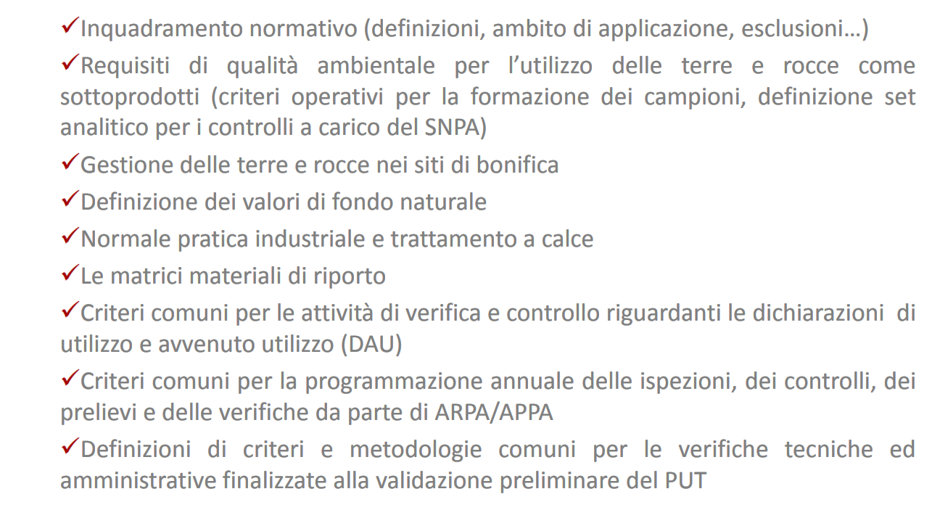
NOVITA’ NORMATIVE – Linee guida SNPA
Contenuto delle Linee guida

Slide 7
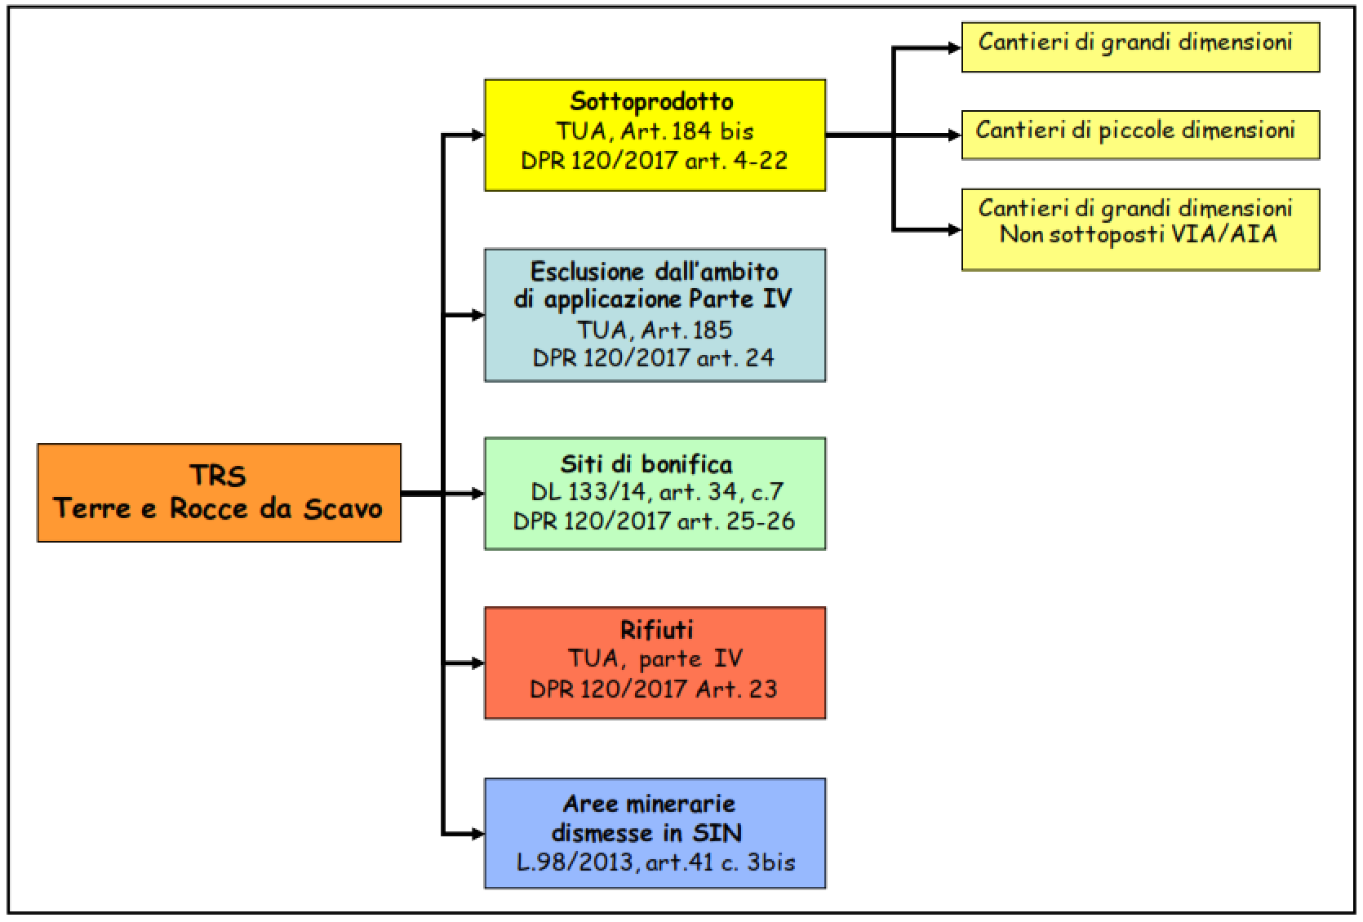
DEFINIZIONI
SNPA 2019

Slide 8


DEFINIZIONI
RIFIUTO – SOTTOPRODOTTO – NON RIFIUTO – RIPORTO
Rifiuto
D.Lgs. 152/2006: Definite rifiuto quando il soggetto che ha messo in opera lo scavo "si disfa, ha intenzione di disfarsi o è obbligato a disfarsi" delle stesse.
Non rifiuto - Esclusione dalle regole in materia di rifiuti
Esclusione rifiuti: comma 1 art. 185 «il suolo non contaminato e altro materiale allo stato naturale escavato nel corso dell'attività di costruzione, ove sia certo che il materiale sarà utilizzato a fini di costruzione allo stato naturale nello stesso sito in cui è stato scavato»

Slide 9
DEFINIZIONI
Sottoprodotto
sono generate durante la realizzazione di un'opera, di cui costituiscono parte integrante e il cui scopo primario non è la produzione di tale materiale;
il loro utilizzo è conforme alle disposizioni del PdU di cui all’art. 9 o della dichiarazione di cui all’art. 21, e si realizza:
  nel corso dell'esecuzione della stessa opera nel quale è stato generato o di un'opera diversa, per la realizzazione di reinterri, riempimenti, rimodellazioni, rilevati, miglioramenti fondiari o viari, recuperi ambientali oppure altre forme di ripristini e miglioramenti ambientali;
  in processi produttivi, in sostituzione di materiali di cava;
sono idonee ad essere utilizzate direttamente, ossia senza alcun ulteriore trattamento diverso dalla normale pratica industriale;
soddisfano i requisiti di qualità ambientale previsti dal Capo II o dal Capo III o dal Capo IV del presente regolamento, per le modalita di utilizzo specifico di cui alla lettera b)."

Slide 10

DEFINIZIONI
La sussistenza delle condizioni richieste deve essere attestata:
a) ex ante:
— dai grandi cantieri sottoposti a Via o Aia tramite la trasmissione del Piano di utilizzo;
— dai piccoli cantieri e dai grandi cantieri non sottoposti a Via o Aia tramite la trasmissione della Dichiarazione di utilizzo;
b) ex post:
da tutti i cantieri tramite la Dichiarazione di avvenuto utilizzo.

Slide 11
DEFINIZIONI
Suolo e riporto
Il decreto "Ambiente" (Dl 25 gennaio 2012, n. 2) stabilisce, integrando il "Codice ambientale", che i riferimenti al "suolo" contenuti nell'articolo 185, devono essere interpretati come riferiti anche alle "matrici materiali di riporto costituite da una miscela eterogenea di materiale di origine antropica, quali residui e scarti di produzione e di consumo, e di terreno, che compone un orizzonte stratigrafico specifico e utilizzate per la realizzazione di riempimenti, di rilevati e di reinterri".
Secondo il MinAmbiente (circolare 10 novembre 2017, prot. n. 0015786), la disposizione in questione "evidenzia la volontà del Legislatore di equiparare, al ricorrere di particolari condizioni, i materiali di riporto al suolo" con conseguente applicazione dell'articolo 185 del Dlgs 152/2006.
Lo stesso provvedimento, a seguito del Dl 69/2013 (cd. "Fare"), prescrive che "ai fini delle metodiche da utilizzare per escludere rischi di contaminazione delle acque sotterranee", le matrici materiali di riporto, per poter usufruire dal regime di deroga stabilito dall'articolo 185 , devono essere sottoposte a test di cessione.

Slide 12
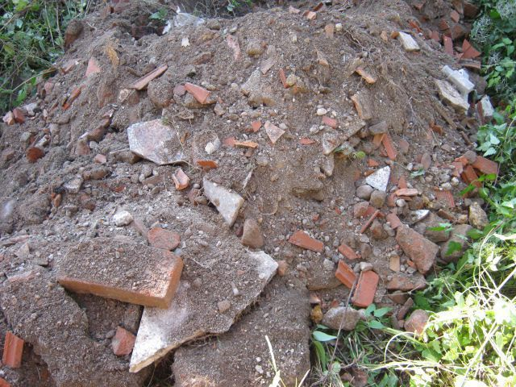
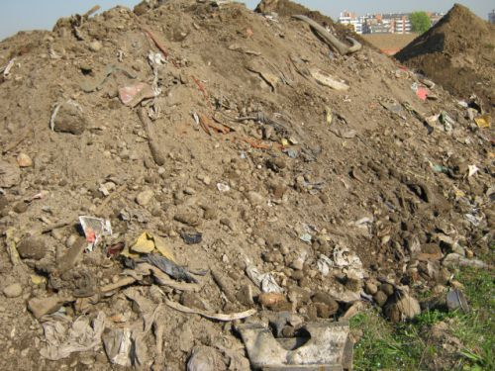
DEFINIZIONI
Suolo e riporto
i limiti di confronto applicabili all'eluato per il test di cessione sono rappresentati dalle concentrazioni soglia di contaminazione nelle acque sotterranee (tabella 2 dell'allegato 5 al Titolo V della Parte IV del Dlgs 152/2006) cr
Riporto storico: nota MATTM 13338/2014 applicabilità ai riporti storici, ovvero formatisi prima dell’entrata in vigore del DPR 915/1982
il MinAmbiente indica come soglia "riferibile unicamente ai rifiuti non pericolosi" il limite del 20% stabilito dal Dm 161/2012 (poi confermato dal Dpr 120/2017) ai fini della qualifica delle terre come sottoprodotti;

Slide 13
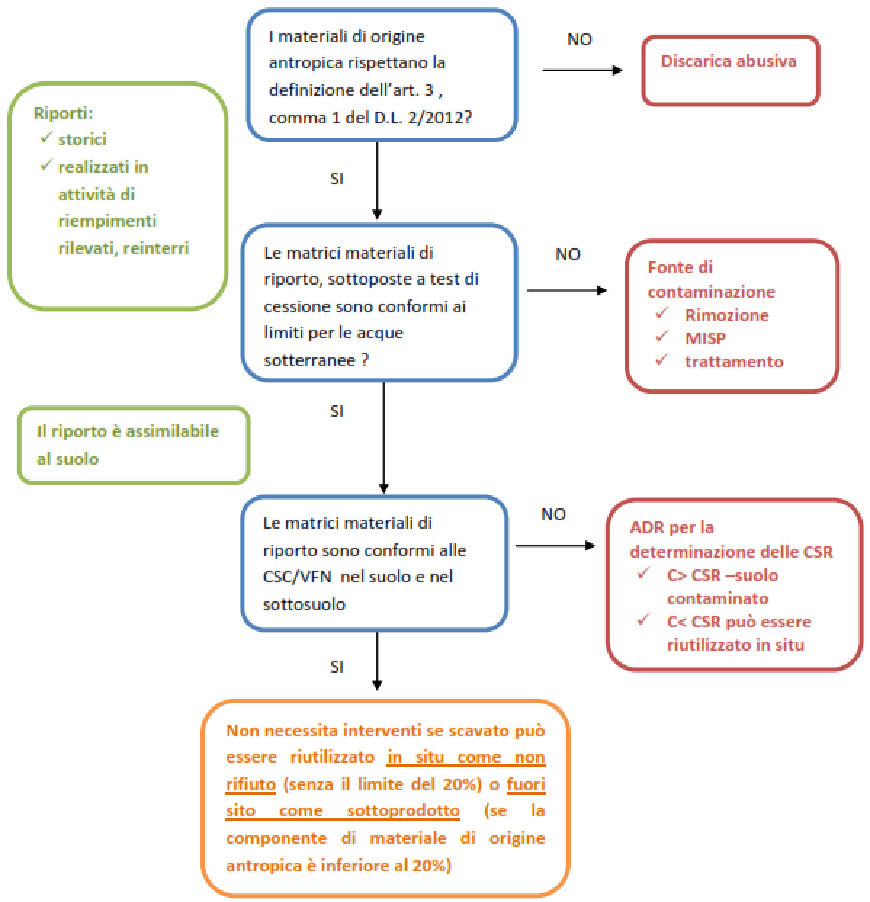
Riporto
miscela eterogenea di materiale di origine antropica, quali residui e scarti
di produzione e di consumo, e di terreno, che compone un orizzonte stratigrafico specifico rispetto alle caratteristiche
geologiche e stratigrafiche naturali del terreno in un determinato sito e utilizzate per la realizzazione di riempimenti, di
rilevati e di reinterri
Schema decisionale
SNPA 2019

Slide 14
DEFINIZIONI
LA NORMALE PRATICA INDUSTRIALE
La definizione di "normale pratica industriale" è stabilita dall'articolo 2 del Dpr 120/2017: "costituiscono un trattamento di normale pratica industriale quelle operazioni, anche condotte non singolarmente, alle quali possono essere sottoposte le terre e rocce da scavo, finalizzate al miglioramento delle loro caratteristiche merceologiche per renderne l'utilizzo maggiormente produttivo e tecnicamente efficace.
Fermo il rispetto dei requisiti previsti per i sottoprodotti e dei requisiti di qualità ambientale, il trattamento di normale pratica industriale garantisce l'utilizzo delle terre e rocce da scavo conformemente ai criteri tecnici stabiliti dal progetto.".
L'allegato 3 elenca "tra le operazioni più comunemente effettuate che rientrano nella normale pratica industriale":
1. la selezione granulometrica del materiale da scavo;
2. la riduzione volumetrica mediante macinazione;
3. la stesa al suolo per consentire l'asciugatura e la maturazione del materiale da scavo al fine di conferire allo stesso migliori caratteristiche di movimentazione, l'umidità ottimale e favorire l'eventuale biodegradazione naturale degli additivi utilizzati per consentire le operazioni di scavo.

Slide 15
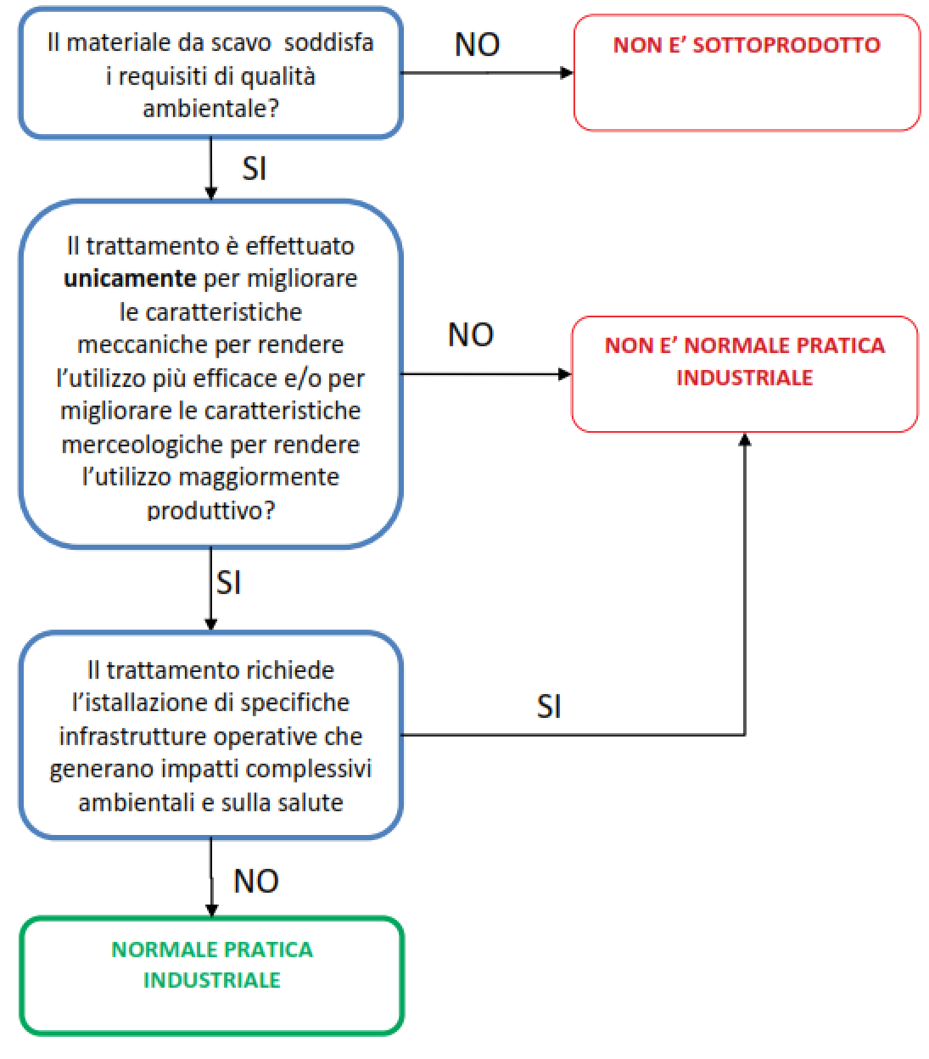
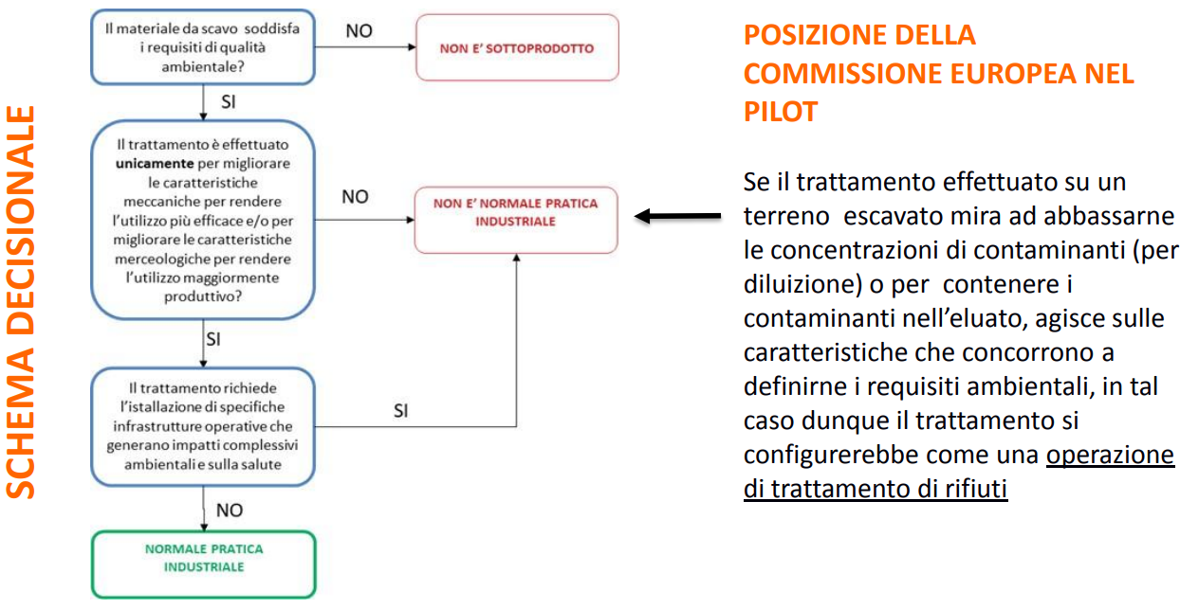
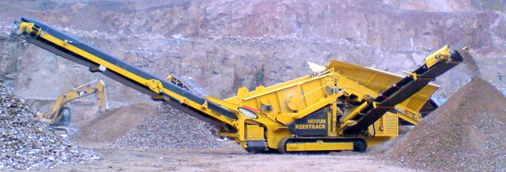
DEFINIZIONI
LA NORMALE PRATICA INDUSTRIALE
Linee Guida SNPA

Slide 16
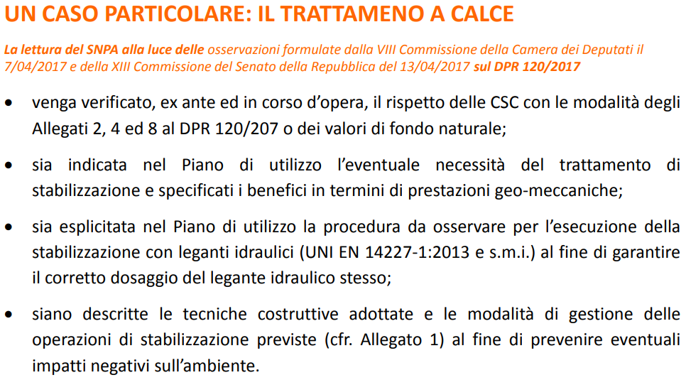
DEFINIZIONI
LA NORMALE PRATICA INDUSTRIALE
Sistema Nazionale ProtezioneAmbiente

Slide 17
DEFINIZIONI
LA NORMALE PRATICA INDUSTRIALE
Sistema Nazionale ProtezioneAmbiente
Allegato 1 alle Linee Guida:
Elencazione degli aspetti positivi (portanza, modulo elastico. Riduzione deflessioni, ecc)
Accorgimenti nell’utilizzo della calce (polveri, pioggia intensa, barriere per i recettori, ecc.)
Misura del vento e delle piogge (anche storico)
Invito ad utilizzare altre sostanze, previa verifica della compatibilità ambientale

Slide 18

CANTIERI DI PICCOLE DIMENSIONI
LA DICHIARAZIONE DI UTILIZZO
cantiere in cui sono prodotte terre e rocce da scavo in quantità non superiore a seimila metri cubi, calcolati dalle sezioni di progetto,
la "Dichiarazione di utilizzo" per i cantieri di piccole dimensioni", disciplinata dall'articolo 21 del Dpr 120/2017, assolve la stessa funzione che il "Piano di utilizzo" in quanto serve al produttore per attestare la sussistenza dei requisiti richiesti.
Obbligo del produttore di predisporre una dichiarazione sostitutiva di atto di notorietà
1. quantità delle terre e rocce da scavo destinate all'utilizzo come sottoprodotti;
2. "l'eventuale sito di deposito intermedio" ("uno o più");
3. sito di destinazione;
4. estremi delle autorizzazioni per la realizzazione delle opere;
5. tempi previsti per l'utilizzo (che non possono comunque superare un anno dalla data di produzione, salvo il caso in cui l'opera nelle quale le stesse sono destinate preveda un termine di esecuzione superiore).

Slide 19

CANTIERI DI PICCOLE DIMENSIONI
LA DICHIARAZIONE DI UTILIZZO
Il modulo viene comunque stabilito dalla Norma che ne richiede l’invio almeno 15 gg prima dell’inizio degli scavi
Le disposizioni specifiche per i piccoli cantieri stabilite dal Capo III del Dpr 120/2017 si applicano alle TeR destinate a ……se:
Rispetto delle CSC
Non costituiscano fonte di contaminazione per le acque sotterranee
Se si superano le CSC per fenomeni naturali i valori di fondo costituiscono le CSC. Per la loro definizione si rimanda a quanto per i cantieri di GD, così come nel caso ci si trovi in siti oggetto di bonifica:

Slide 20
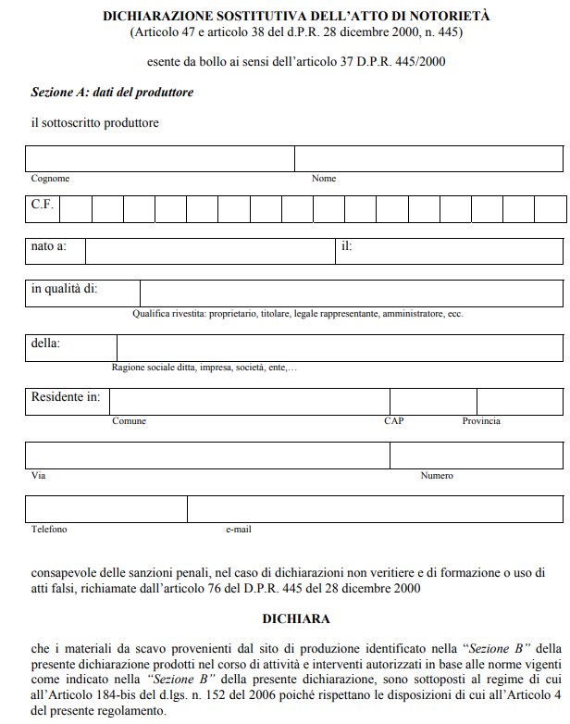
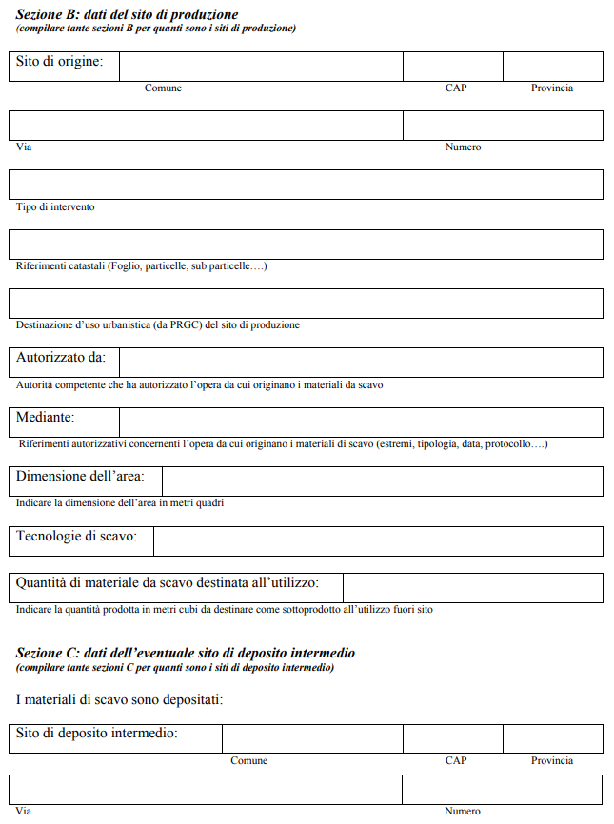
CANTIERI DI PICCOLE DIMENSIONI
LA DICHIARAZIONE DI UTILIZZO

Slide 21
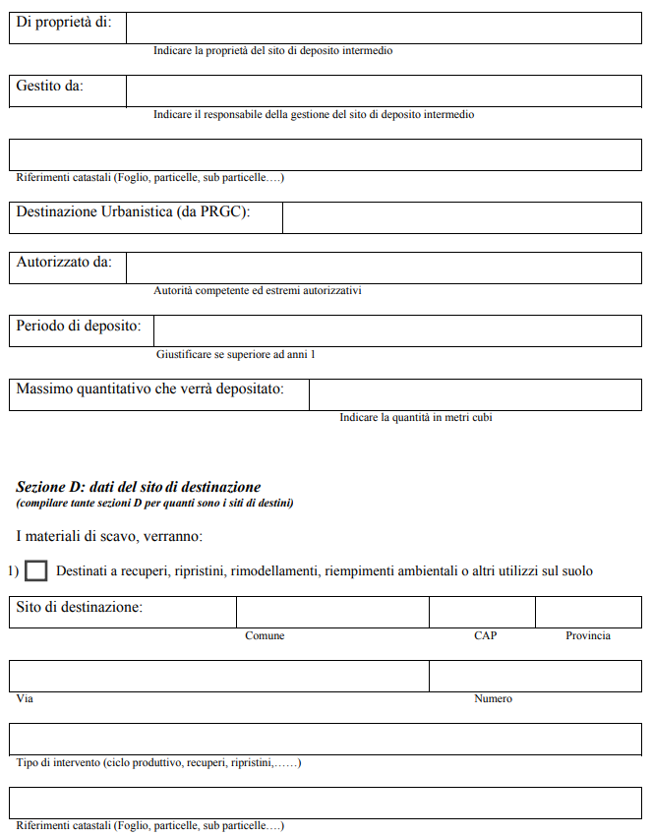
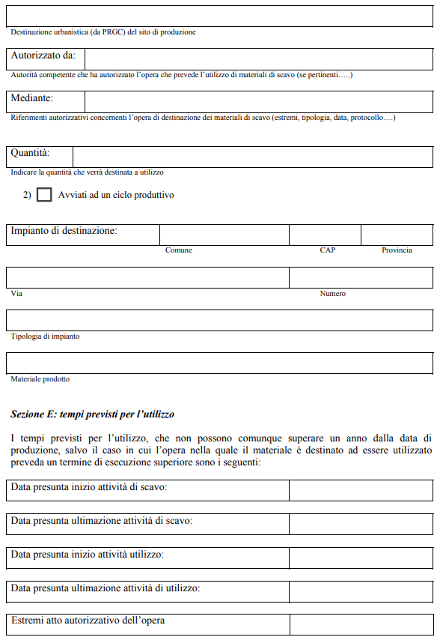
CANTIERI DI PICCOLE DIMENSIONI
LA DICHIARAZIONE DI UTILIZZO

Slide 22
CANTIERI DI PICCOLE DIMENSIONI
LA DICHIARAZIONE DI UTILIZZO
Art. 4. Criteri per qualificare le terre e rocce da scavo come sottoprodotti
Capo 2 lettera d) soddisfano i requisiti di qualità ambientale espressamente previsti dal Capo II o dal Capo III o dal Capo IV del presente regolamento, per le modalità di utilizzo specifico di cui alla lettera b).
Capo III - Terre e rocce da scavo prodotte in cantieri di piccole dimensioni
Art. 20. Ambito di applicazione
1.Le disposizioni del presente Capo si applicano alle terre e rocce da scavo (…) se, con riferimento ai requisiti ambientali di cui all'articolo 4, il produttore dimostra, (…), che non siano superati i valori delle concentrazioni soglia di contaminazione di cui alle colonne A e B, (…), e che le terre e rocce da scavo non costituiscono fonte diretta o indiretta di contaminazione per le acque sotterranee, fatti salvi i valori di fondo naturale.

Slide 23
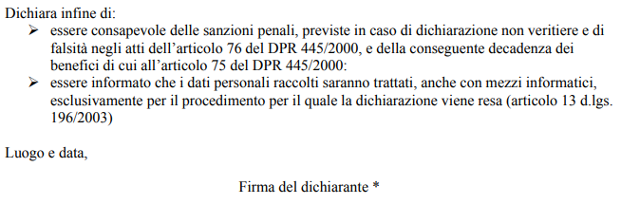

CANTIERI DI PICCOLE DIMENSIONI
LA DICHIARAZIONE DI UTILIZZO

Slide 24
CANTIERI DI PICCOLE DIMENSIONI
LA DICHIARAZIONE DI UTILIZZO
In presenza di circostanze "sopravvenute, impreviste o imprevedibili", i tempi previsti per l'utilizzo possono essere prorogati, una sola volta e per la durata massima di sei mesi.
Le ipotesi di "modifica sostanziale" della Dichiarazione di utilizzo che fanno scattare l'obbligo di aggiornamento sono le stesse che per i grandi cantieri:
1. Aumento del volume in banco in misura superiore al 20%;
2. Destinazione ad un sito o ad un utilizzo diversi (massimo due volte« fatte salve circostanze "sopravvenute impreviste o imprevedibili");
3. Destinazione delle terre e rocce da scavo ad un sito di deposito intermedio diverso;
4. Modifica delle tecnologie di scavo.
A livello procedurale, le regole per i piccoli cantieri si limitano a stabilire che:
— il produttore deve aggiornare la Dichiarazione di utilizzo e trasmetterla al Comune del luogo di produzione e all'Arpa/Appa;
— decorsi 15 giorni dalla trasmissione della Dichiarazione d'utilizzo aggiornata, le terre e rocce da scavo possono essere gestite in conformità alla stessa.

Slide 25
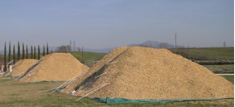
CANTIERI DI PICCOLE DIMENSIONI
IL SITO DI DEPOSITO INTERMEDIO
Il Dpr 120/2017 definisce il "sito di deposito intermedio" come "il sito in cui le terre e rocce da scavo qualificate sottoprodotto sono temporaneamente depositate in attesa del loro utilizzo finale e che soddisfa i requisiti di cui all'articolo 5".
Il deposito intermedio "non costituisce utilizzo "
valori di soglia di contaminazione (Csc) del sito di produzione
nel Piano di utilizzo o nella Dichiarazione di utilizzo devono essere indicate:
  — ubicazione del deposito intermedio;
  — durata del deposito intermedio
  (mai superiore al Piano o Dichiarazione)
separazione fisica e gestione autonoma dagli altri depositi
conformità alle previsioni del Piano di utilizzo o della Dichiarazione di utilizzo;
identificazione tramite apposita segnaletica

Slide 26
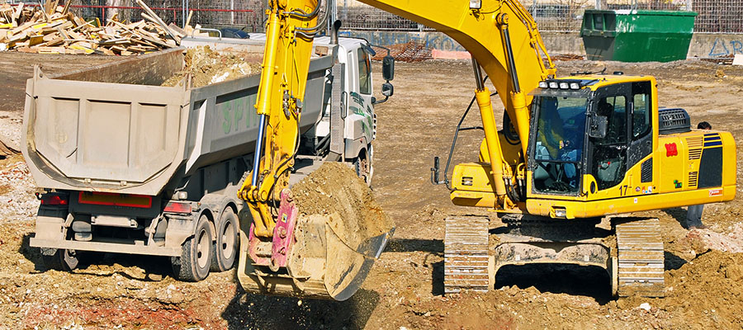
CANTIERI DI PICCOLE DIMENSIONI
DOCUMENTO DI TRASPORTO
Il trasporto fuori dal "sito di produzione", delle terre e rocce da scavo qualificate sottoprodotti deve essere accompagnato dall'apposito "Documento di trasporto" riportato nell'allegato 7 del regolamento, che deve essere redatto dall'esecutore o dal produttore e deve essere firmato anche dal responsabile del sito di utilizzo.
Predisposto in tre o quattro copie
Conservato tre anni (non il ricevente che però firma le altre copie)
Compilato per ogni automezzo

Slide 27

CANTIERI DI PICCOLE DIMENSIONI
VIGILANZA E CONTROLLO
Fermi restando i compiti di vigilanza e controllo stabiliti dalle norme vigenti, le Arpa/Appa devono effettuare, secondo una programmazione annuale, le ispezioni, i controlli, i prelievi e le verifiche necessarie ad accertare il rispetto degli obblighi assunti nella Dichiarazione di utilizzo.
L'onere economico è a carico del produttore.
I controlli devono essere disposti "anche" con metodo a campione, sulla base o di programmi settoriali o di situazione di potenziale pericolo segnalate o rilevate.
L'autorità competente deve disporre con provvedimento motivato il divieto di inizio ovvero di prosecuzione delle attività di gestione delle terre e rocce da scavo come sottoprodotti, qualora accerti la "assenza":
1. dei requisiti per qualificare le terre come sottoprodotti; o
2. delle circostanze "sopravvenute, impreviste o imprevedibili" richieste per la proroga della Dicharazione;
3. delle circostanze per derogare al limite di numero di aggiornamenti della dichiarazione (2) previsto nel caso di variazione della destinazione/utilizzo delle terre.

Slide 28
CANTIERI DI PICCOLE DIMENSIONI
DICHIARAZIONE DI AVVENUTO UTILIZZO
L'avvenuto utilizzo del materiale escavato in conformità alla Dichiarazione di utilizzo, deve essere attestato dal produttore, a conclusione dei lavori di utilizzo, attraverso la compilazione e la trasmissione "anche solo in via telematica« della Dichiarazione di avvenuto Utilizzo (DaU).
La Dau deve precisare la quantità (in metri cubi) di terre e rocce da scavo utilizzate e l'ubicazione dell'opera o del processo produttivo in cui sono state utilizzate
La Dau deve essere trasmessa entro il termine di validità della Dichiarazione di utilizzo ai seguenti soggetti:
1. Arpa/Appa competente per il sito di utilizzo;
2. Comune del sito di produzione;
3. Comune del sito di utilizzo.
L'omessa trasmissione nei termini comporta la cessazione "immediata" della qualifica come sottoprodotti delle terre.
Il Dpr stabilisce espressamente che il deposito intermedio delle terre e rocce da scavo qualificate sottoprodotti "non costituisce utilizzo"

Slide 29


CANTIERI DI PICCOLE DIMENSIONI
DICHIARAZIONE DI AVVENUTO UTILIZZO
Ministero – PAT
Oggetto: Riscontro vs. nota prot. n. S504/2018/189861/1.2.3. Richiesta di parere in merito alla disciplina di cui all’articolo 7 del D.P.R. n. 120/2017 “Regolamento recante la disciplina della gestione delle terre e rocce da scavo”.

Slide 30
TeR GESTITE COME RIFIUTI
Nel caso in cui i materiali non rientrino tra le esclusioni dettate dall'articolo 185 o nella definizione di sottoprodotto dell'articolo 184-bis, le stesse sono da considerarsi rifiuti (speciali)
In relazione a tale ipotesi, ci si riferisce all'articolo 23 del Dpr 120/2017, che presenta le seguenti novità:
il deposito (cadenza trimestrale) passa da 30 a 4000 mc
i rifiuti classificati pericolosi passano da 10 a 800 mc (parte dei 4000),
il riferimento geografico per il deposito è rappresentato dal "sito di produzione",
nel caso le terre contengano Pop, vengono depositate con gli accorgimenti riservati a dei rifiuti contenenti sostanze pericolose;
nel caso di rifiuti pericolosi, il deposito deve essere realizzato in maniera tale da evitare la contaminazione delle matrici ambientali, garantendo, in particolare:
— un idoneo isolamento dal suolo;
— la protezione dall'azione del vento;
— la protezione dalle acque meteoriche, anche con il convogliamento delle acque stesse.

Slide 31
WEBINAR
TERRE E ROCCE DA SCAVO
DPR 13 giugno 2017, n. 120, Riordino e semplificazione della disciplina sulla gestione delle terre e rocce d a scavo
Linee guida SNPA 2019
Contatti:
Dr. Geol. Dario Zulberti
Cell. 333 72 60 000
www.zulberti.eu
d.zulberti@zulberti.eu
Trento – Aprile 2020

